Slide 1
Motor Data Report
Speaker: Eric
Professor: Hsiao-Ping Tsai
Date: 2024/02/07
Notes:
Impact factor: 4.3
作者來自新加坡、印度、義大利的研究團隊
新加坡南洋理工大學電腦科學與工程學院 (SCSE)

Slide 2
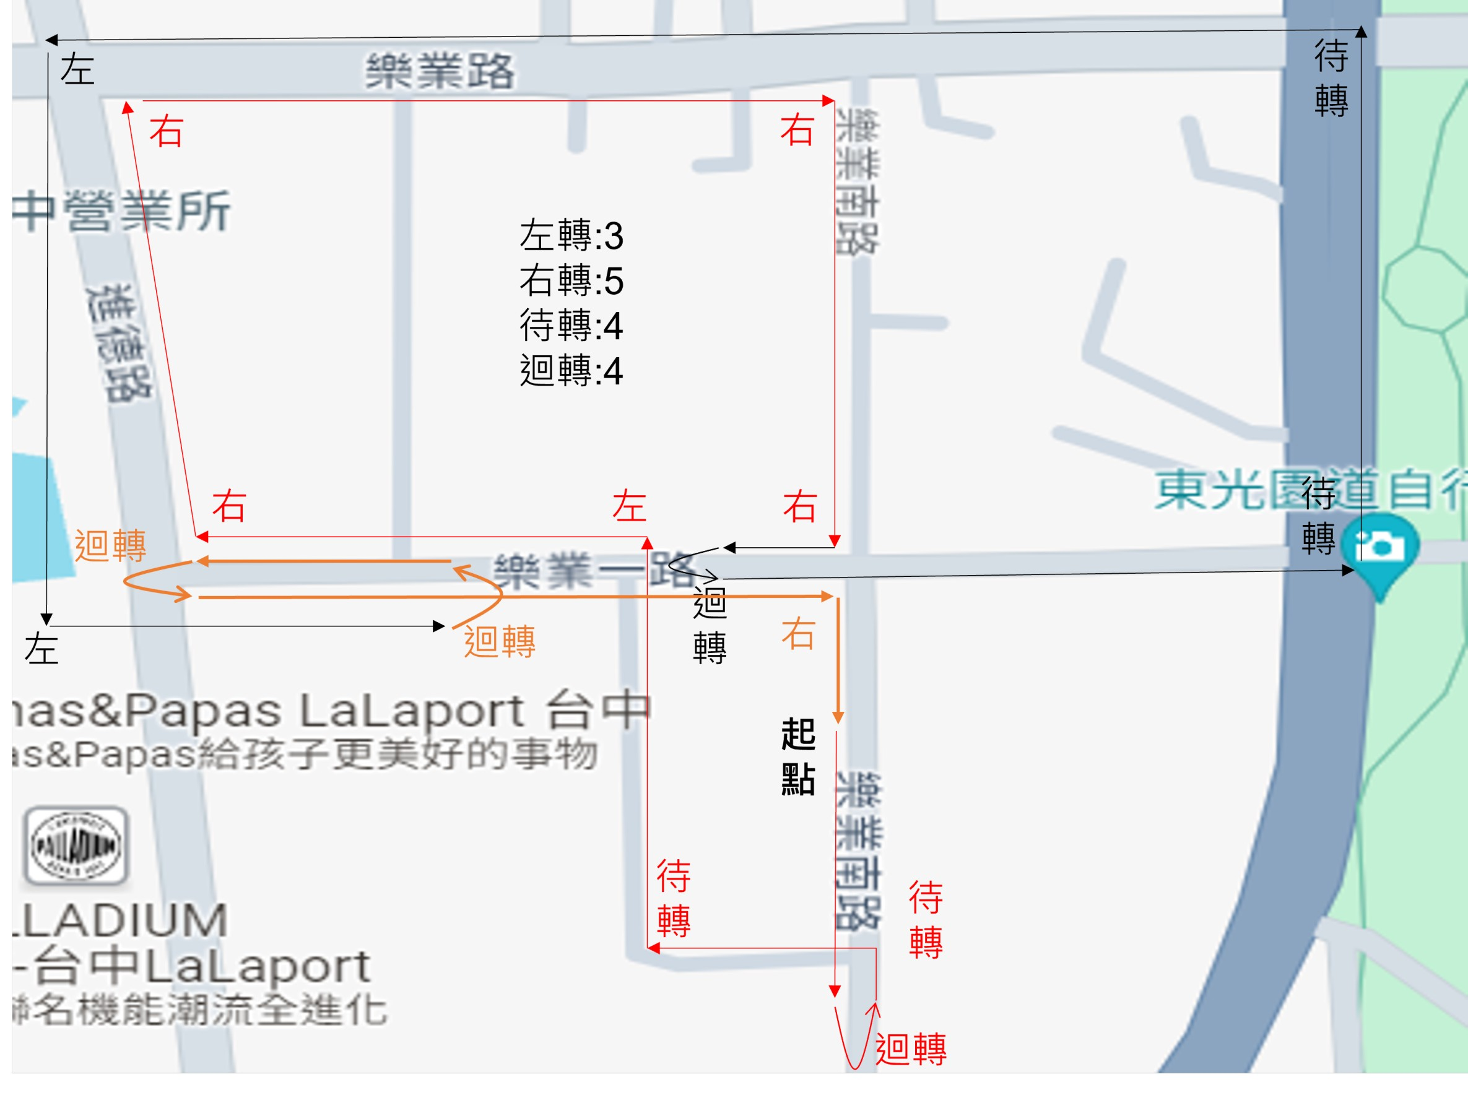
Route

Slide 3
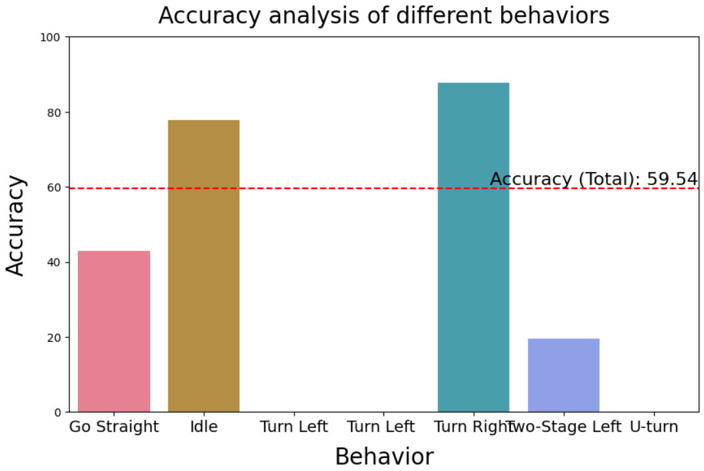
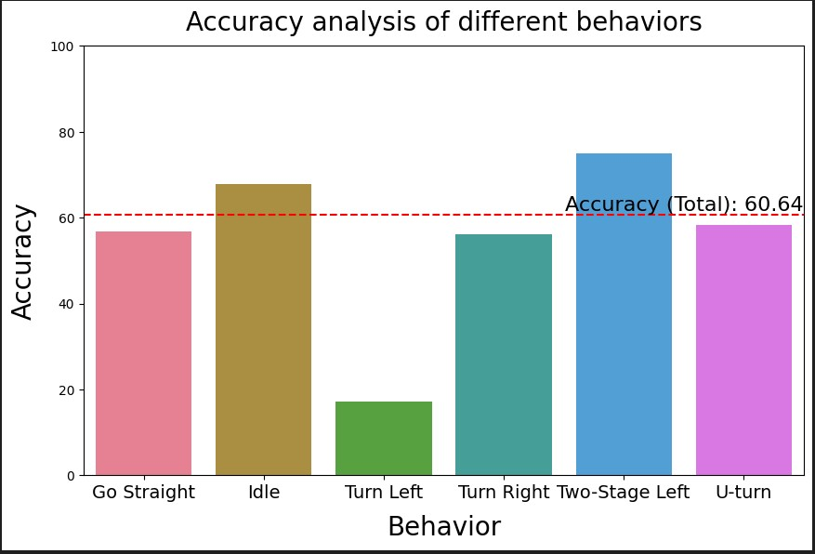
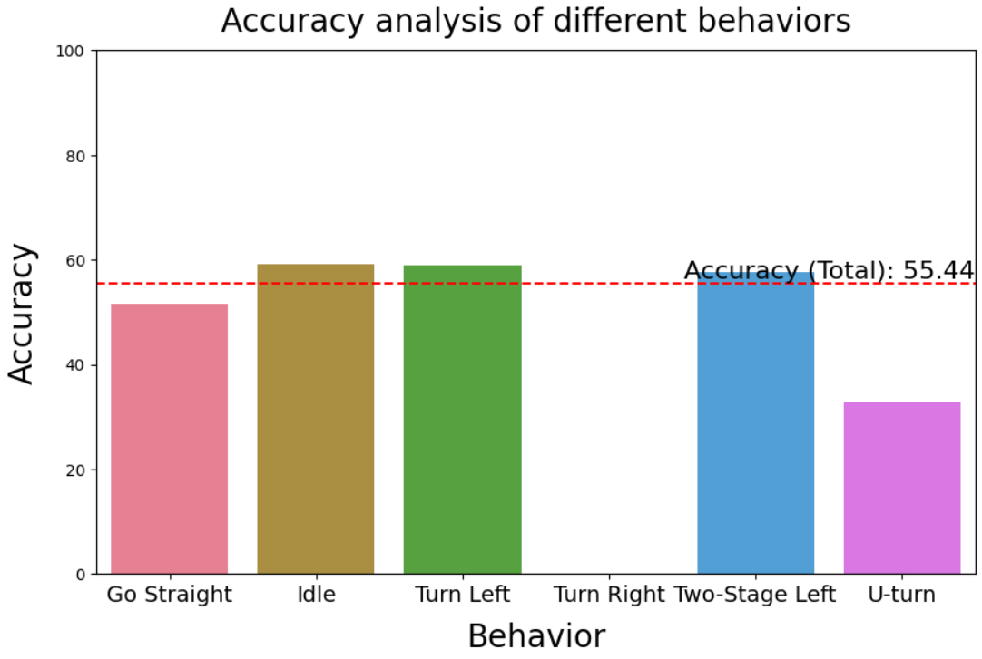
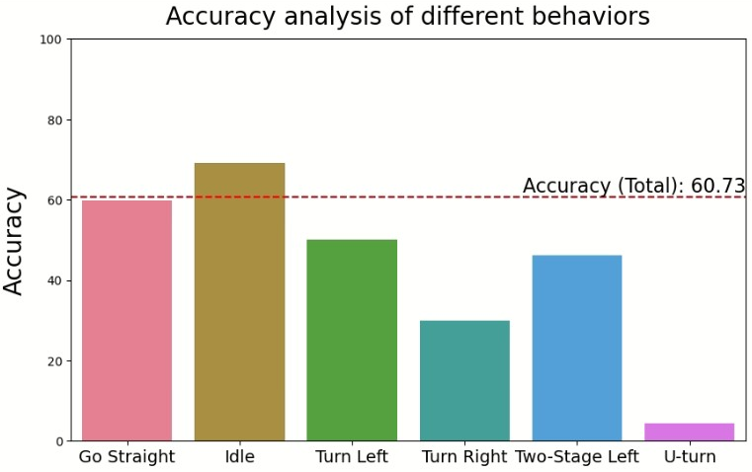
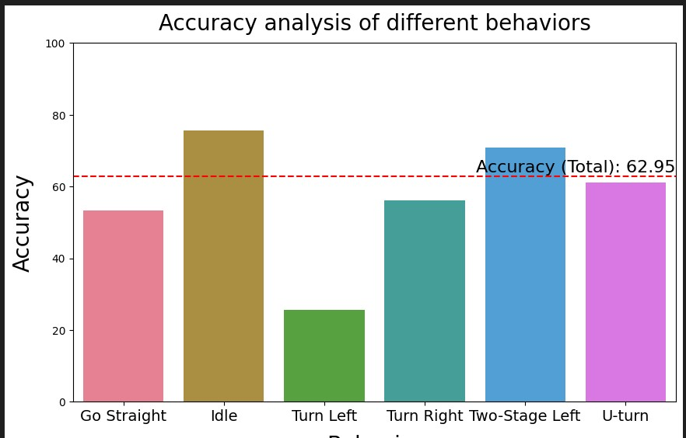
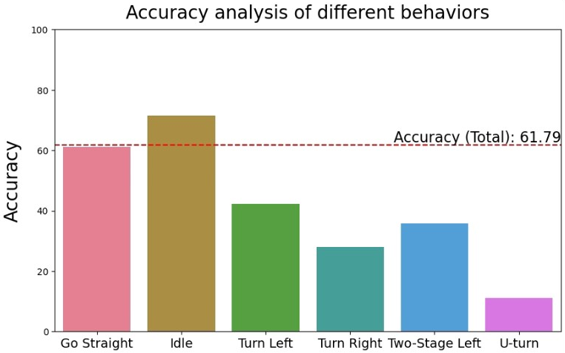
Result

Slide 4
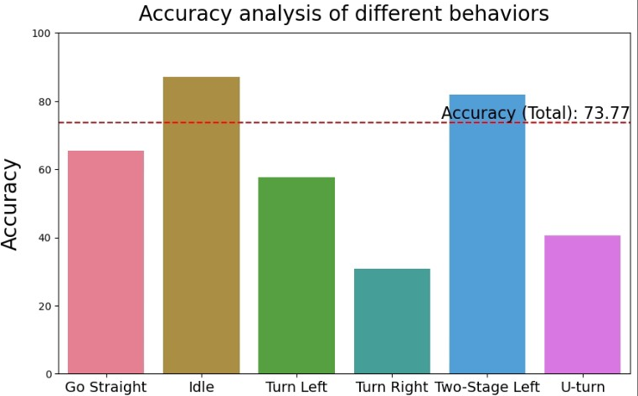
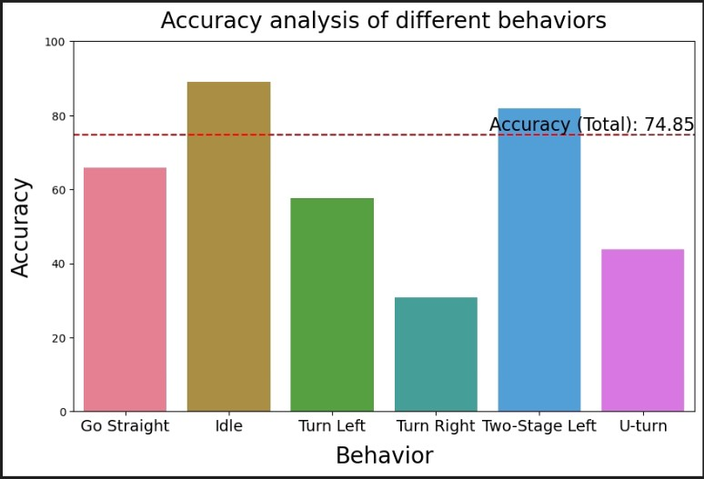
Result

